Slide 1
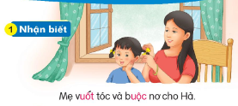
Mẹ vuốt tóc và buộc nơ cho Hà.
uôt
uôc

Slide 2
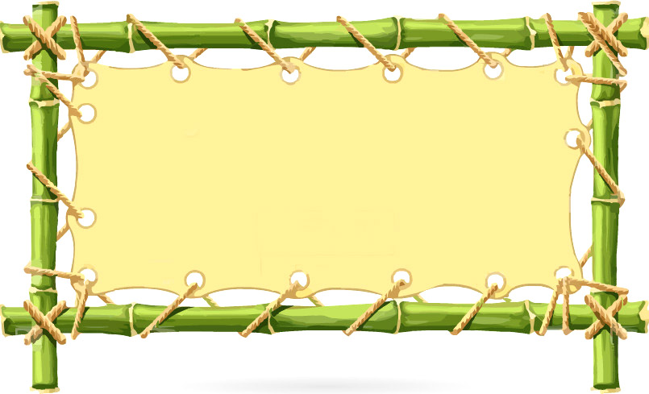
Bài 67: uôc uôt

Slide 3
uôc
uôt
b
uôc
buộc
uôc
uôc
cuốc luộc ruốc thuộc
uôc
uôc
uôc
uôt
uôt
buốt muốt ruột tuột
uôt
uôt

Slide 4
ngọn đuốc
uôc

Slide 5
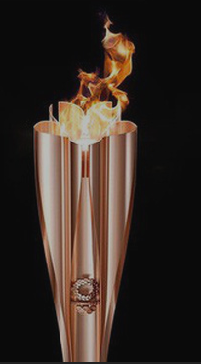
ngọn đuốc

Slide 6
viên thuốc
uôc

Slide 7
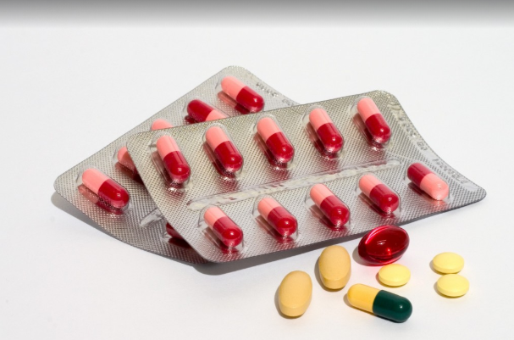
viên thuốc

Slide 8
con chuột
uôt

Slide 9
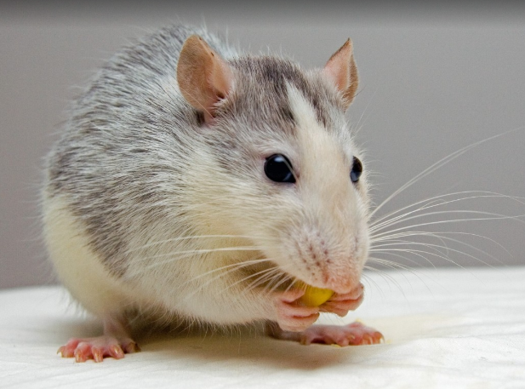
con chuột

Slide 10
ngọn đuốc
viên thuốc
con chuột

Slide 11
uôc
uôt
b
uôc
buộc
uôc
cuốc luộc ruốc thuộc
buốt muốt ruột tuột
ngọn đuốc viên thuốc con chuột

Slide 13
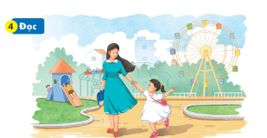
Mẹ cho Hà đi công viên. Cô bé rất thích thú và hào hứng. Hà mặc váy trắng, đi giày màu hồng. Mẹ còn vuốt tóc và buộc nơ cho Hà. Mẹ bảo Hà khi đi chơi cần ăn mặc gọn gàng, lịch sự.
uôt
uôc

Slide 14
Mẹ cho Hà đi công viên. Cô bé rất thích thú và hào hứng. Hà mặc váy trắng, đi giày màu hồng. Mẹ còn vuốt tóc và buộc nơ cho Hà. Mẹ bảo Hà khi đi chơi cần ăn mặc gọn gàng, lịch sự.

Slide 15
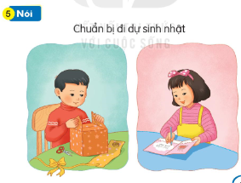
Chuẩn bị đi dự sinh nhật

